Slide 1

Homéopathie en périnatalogie
3
L’enseignement est interactif
et suppose une pré-lecture du diaporama avant les cours

Slide 2

Vous êtes en situation de handicap ?
Parlez-en à votre professeur et/ou contactez le secrétariat : formations@ffsh.fr
Toutes nos formations qui se déroulent en présentiel sont accessibles aux PMR et sont référencées ERP.
Quel que soit votre handicap, parlons-en et trouvons ensemble la solution …

Slide 3
LA GROSSESSE
partie II

Slide 4
sommaire
Les troubles vasculaires
Le sevrage tabagique
Les troubles cutanés
Matière médicale : Staphysagria, Kalium carbonicum, Argentum nitricum

Slide 5


LE VASCULAIRE
Les troubles veineux
La circulation veineuse
La bonne ou mauvaise circulation veineuse fait partie du terrain, et son évolution se fera en fonction de la réaction intime du patient : le Mode Réactionnel Chronique (MRC, anciennement Diathèse).
La station debout prolongée, le piétinement, la position assise prolongée, le chauffage au sol, et enfin la grossesse favorisent la stase veineuse.
Les drainages lymphatiques sont un bon complément au traitement préventif, ainsi que le port de chaussettes de compression.
Les facteurs favorisant sont aussi l’alcool, le tabac, les épices fortes, le sel, la cuisine industrielle…

Slide 6
Physiopathologie de l’insuffisance veineuse
Obstruction veineuse
+/-
Déficit de la pompe musculaire ou articulaire
Maladie veineuse chronique
= anomalie anatomique ou fonctionnelle
du retour veineux
Hypertension veineuse au niveau capillaire
Fuite des protéines plasmatiques = œdèmes
Hypoxie locale
Insuffisance veineuse chronique
= œdèmes, altérations cutanées
Signes cliniques
Télangiectasie
Œdèmes
Troubles trophiques cutanés
Ulcère veineux
Facteurs de risque
Âge, hérédité, ♀, grande taille, conditions de travail, surpoids, sédentarité
Notes:
MVC 1 à 3% des dépenses de santé des pays industrialisés

Slide 7
L’évolution selon le Terrain
En déterminant le terrain de son patient, le médecin homéopathe peut prédire les risques pathologiques que représente l’insuffisance veineuse au cours de la vie.
La psore
Elle présente le besoin le plus puissant d’élimination, surtout par la peau. Rougeur et prurit.

Slide 8
Le tuberculinisme
Moins d’élimination, plus de « patraquerie », conduira le tuberculinique à se plaindre de fortes lourdeurs et douleurs des MI.
La sycose
La rétention qui la caractérise entraînera d’importants œdèmes des MI.
La luèse
Varices sinueuses et dures, risque majeur de phlébite.

Slide 9
Les jambes lourdes et varices
Bellis perennis
Douleurs après surmenage physique, au cours de la grossesse
Aesculus en granules ou en FPC
Jambes lourdes avec poussées hémorroïdaires
Arnica
Fragilité capillaire, hématome au moindre contact, veines dilatées, < par les pressions fortes, sensation de meurtrissures
Pulsatilla
Lourdeur et douleur dès qu’il fait un peu chaud

Slide 10
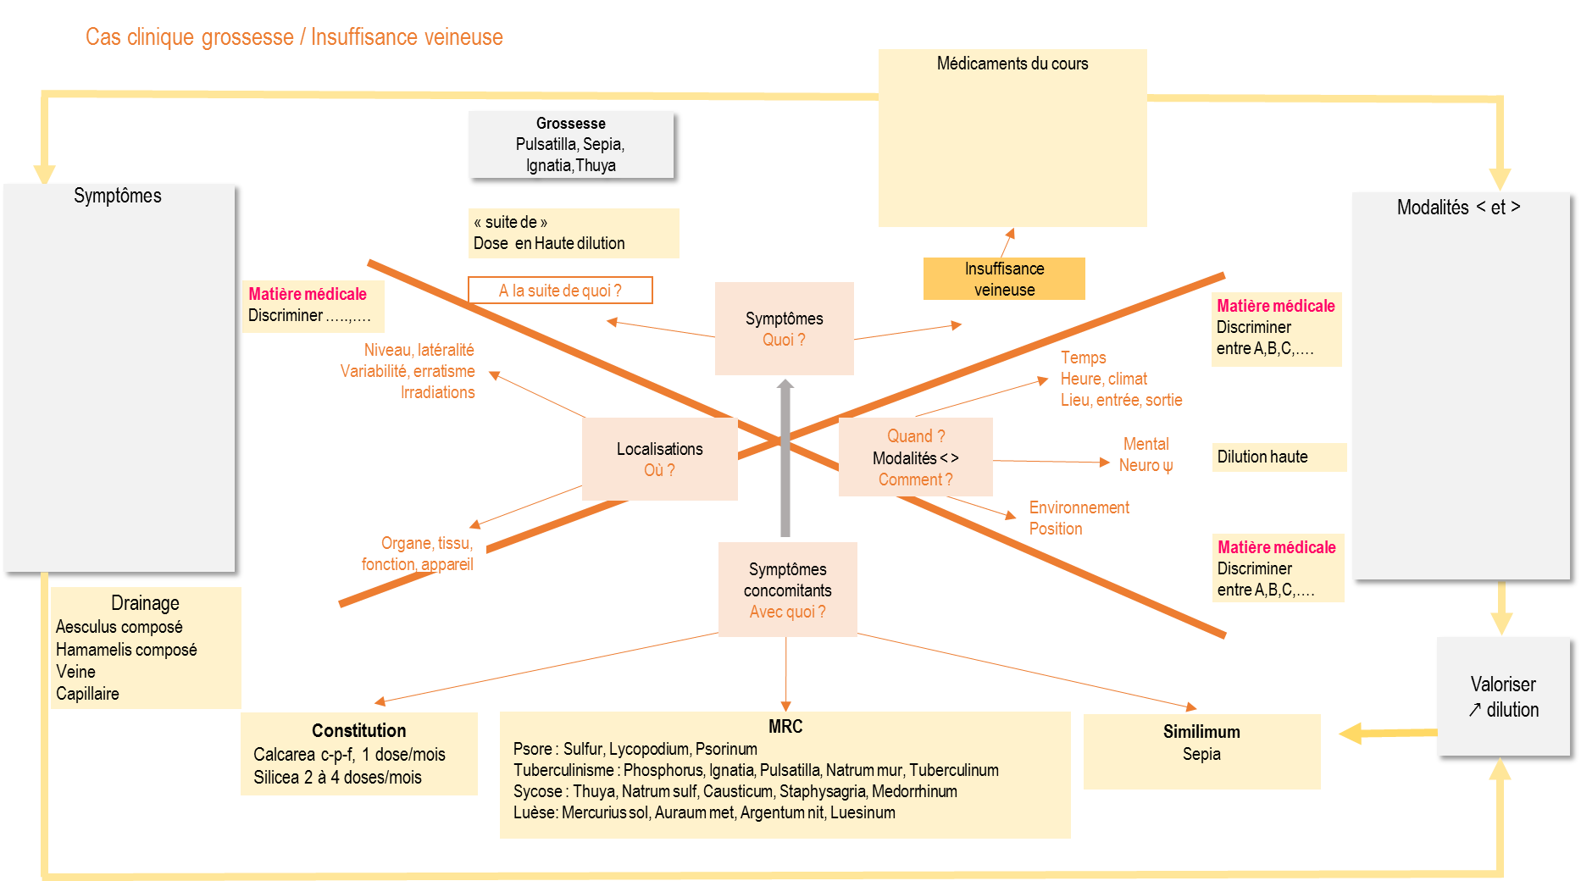

Slide 11
Les hémorroïdes
Carduus marianus
Hémorroïdes chez un hépatique (lobe gauche) avec constipation
Concomitance de varices, surtout du MI gauche.
Muriaticum acidum
Hémorroïdes provoquant des douleurs aiguës à la défécation
Procidence, prolapsus, hyperesthésie de contact.
Aesculus hippocastanum
Hémorroïdes avec démangeaisons, brûlures, sensation de plaie

Slide 12
Collinsonia +++
Hémorroïdes saillantes et prurigineuses, qui ont tendance à saigner
Sensation d’un rectum rempli d’aiguilles
Nux vomica
Hémorroïdes internes, très douloureuses chez une femme constipée
Lycopodium
Sensation d’un rectum rempli d’aiguilles, avec suintement
Sepia
Hémorroïdes procidentes pendant la selle et en marchant
Ignatia
Douleurs avec constipation et gêne pressante après la selle
Sulfur
Sensation de pression, plaie, piqûres, démangeaisons, constipation avec petites selles dures ou diarrhée au lever

Slide 13

CAS CLINIQUE
Mme G, 30 ans, IIpare, 30 SA, se plaint d’hémorroïdes pour l’instant peu douloureuses ; elle a subi pour sa première grossesse une semaine avant son accouchement une intervention sur ses hémorroïdes sous anesthésie locale (thrombectomie) et redoute d’avoir la même complication.
Quelles questions lui posez-vous?
Que regardez-vous à l’examen clinique?

Slide 15
CAS CLINIQUE
Quelles sont les sensations ? Piqûre, douleur en écharde, démangeaisons…
Est-elle constipée ?
A-t-elle d’autres problèmes vasculaires ? (douleurs de jambe, varices…)
A l’examen : hémorroïdes prolabées ? Saignements ?

Slide 16
CAS CLINIQUE
Elle ressent une sensation d’aiguilles dans le rectum et parfois des démangeaisons quand elle va à la selle ; elle est parfois constipée, mais peut aussi avoir des selles liquides en particulier le matin au réveil.
A l’examen, on voit nettement 2 hémorroïdes dont une qui est gonflée, bleue et très sensible au toucher.

Slide 17
Mme Blanche GRANULE
sage-femme DE
44, Grande Route
28120 Illiers sur Dose
-----
01 56 96 98 28
----
RPPS 200000078310
Illiers, le 30/05/20
i
Mme G, 18/12/1990

SULFUR 15CH
Une dose globules par semaine pendant un mois
AESCULUS COMPOSE
5 granules 2 fois par jour
1 mois
MURIATICUM ACIDUM 9CH
5 granules 4 fois par jour pendant 48h (jusqu’à amélioration de la douleur de l’hémorroïde hypersensible)
+ conseils hygiéno-diététiques (alimentation, activité physique)
Cette ordonnance est donnée à titre d’exemple, l’homéopathie étant une médecine individuelle.
proposition d’ordonnance
Notes:
Demander à une sage-femme de faire l’ordonnance
Choix du médicament
Choix des dilutions
Faire préciser quand prendre les médicaments dans la journée
Pas de solution unique…
Aborder le traitement de terrain
Revoir la matière médicale de Sepia vue dans J1

Slide 18
Epistaxis
Achillea millefolium
Sang rouge, à donner au moment de l’épistaxis,
ou tous les matins en prévention.
China
Sang noir avec fatigue, médicament hépatique (facteur de coagulation).

Slide 19
LE SEVRAGE TABAGIQUE
Toxicologie
La première cigarette : nausées, lipothymie, pâleur et sueurs froides, vertiges…
C’est la pathogénésie de Tabacum.
Les patientes à risque lors du sevrage : léger vertige lors de la 1ère cigarette du matin, traduisant une sensibilité particulière des artérioles cérébrales à la nicotine.
Le sevrage, quel que soit le traitement, nécessite une motivation importante de la patiente.
Il faut conseiller une bonne consommation d’eau, de fruits et de légumes frais car le tabac épuise les stocks de vitamine C.

Slide 20
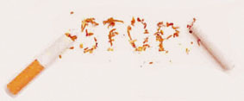
4 grands médicaments
Argentum nitricum
La grande fumeuse nerveuse qui fume cigarette sur cigarette, précipitée, se raclant la gorge sans arrêt le matin pour éclaircir sa voix, avec souvent une toux catarrhale.
Nux vomica
L’hyperactive survoltée par tous les excitants qu’elle consomme pour se doper (tabac, alcool, café).

Slide 21
Lobelia
La lobélie contenue dans Lobelia est très proche du tabac, elle draine les cellules en manque.
Caladium seguinum
Provoque un dégoût du tabac.
Prendre à chaque envie d’en griller une !

Slide 22
Les médicaments complémentaires
Tabacum
Nausées, vertiges, sueurs froides, migraine, toux avec enrouement.
> au grand air.
Valeriana
Irascibilité, insomnie, spasmes.

Slide 23
Gelsemium
Sujet émotif qui craque avec insomnie.
Convient à la plupart des symptômes de sevrage de toute drogue.
Antimonium crudum
Combat l’augmentation de l’appétit.
Pour combler le manque d’activité dû à l’arrêt de l’action de fumer.
Ignatia
Compulsions alimentaires par anxiété.
Pulsatilla
Compulsions tabagiques ou alimentaires par ennui, solitude.

Slide 24
Staphysagria
Sentiment d’injustice, se sent obligé d’arrêter de fumer à cause de l’entourage, nie le danger du tabac.
Argentum nitricum
Précipitation anxieuse, a déjà essayé d’arrêter de fumer, mais reprise le lendemain, rituel de la cigarette à des heures précises.

Slide 25
Médicaments de terrain
Luesinum
Agitation, perte de la mémoire des noms propres, des fais récents.
Grosses difficultés de concentration.
< la nuit. > à la montagne.
Séquence de désintoxication luétique :
Nux vomica → Argentum nitricum→ Luesinum
Medorrhinum
Prise de poids à l’arrêt du tabac chez une nerveuse et impatiente
> la nuit et à la mer.
Séquence sycotique : Nux vomica → Thuya → Medorrhinum

Slide 26
TROUBLES CUTANÉS ET GROSSESSE
Chloasma
Sepia
Eruption acnéiforme
- acné hormonale : Eugenia jambosa, Kalium bromatum
- prurigineuse : Kalium carbonicum
symétrique : Phosphorus, Arnica

Slide 27
Herpès labial
Rhus toxicodendron
Vaccinotoxinum
Folliculite
Hepar sulfur
Terrain
Sepia
Natrum muriaticum

Slide 28
MATIÈRE MÉDICALE
focus sur….

Slide 29
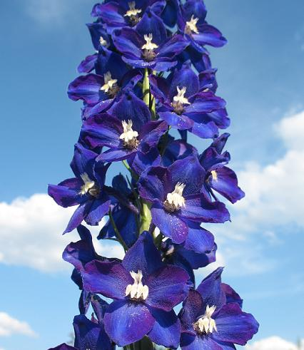
STAPHYSAGRIA
Herbe aux poux
renonculacées
Key-note : suite de plaie par instrument tranchant
Morphologie : yeux creusés cernes bleuâtres ; diathèse sycotique
précédée par tuberculinisme et évoluant vers la luèse par son imprévisibilité
Comportement : rumination, geignarde, solitaire
Alimentation : tout lui reste sur l’estomac
Suite de : colère, humiliation, indignation, vexation, chagrin

Slide 30
STAPHYSAGRIA durant la grossesse
Cystalgies, cystites à urines claires, prurit vulvaire sine materia
Douleurs : lumbago, névralgie crurale
Chalazion et orgelet, carie surtout sur le côté des dents
STAPHYSAGRIA dans le post-partum
Suite d’intervention chirurgicale (césarienne), plaie chirurgicale
Parfois suite de déchirure
STAPHYSAGRIA chez le papa
Couvade
STAPHYSAGRIA chez le bébé
Ballonnement abdominal et gaz, jalousie de la fratrie
Modalités
< colère, humiliation, excès sexuels, tabac, viande, moindre toucher de la région malade
> après le petit déjeuner, la chaleur, une bonne nuit

Slide 31
MATIÈRE MÉDICALE
focus sur….

Slide 32
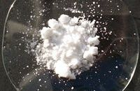
KALIUM CARBONICUM
Carbonate de potassium
Key-note : faiblesse du carré des lombes
Anxiété en coup de poing gastrique
Œdème angle interne des paupières supérieures
Morphologie : carbonique avec hyperlordose, cellulite
Comportement : se plaint peu, se décourage vite, frileuse, se tient les lombes
Alimentation : désir de sucreries et de mets acides, tous les aliments se transforment en gaz, soupe et café aggravent

Slide 33
KALIUM CARBONICUM durant la grossesse
Asthénie surtout en fin de grossesse par le volume du ventre et la prise de poids.
Lombalgies > en se tenant les lombes.
Œdèmes (généraux et des paupières) avec dyspnée par insuffisance cardiaque.
Constipation atonique.
Hémorroïdes piquantes, saignantes, procidentes à l’effort.
Accouchement par les reins > par un coussin.
Avec dyspnée, agitation, se plaint peu mais peut se mettre en colère, par faiblesse.
Procidence hémorroïdaire.

Slide 34
KALIUM CARBONICUM dans le post-partum
lochies suintantes prolongées avec fortes douleurs dorsales
KALIUM CARBONICUM chez le bébé
coliques aggravées la nuit avec ballonnements
Modalités
< froid, courant d’air, 3h du matin, soupe, café, rapports sexuels > chaleur, en se penchant en avant, en se tenant les lombes

Slide 35
MATIÈRE MÉDICALE
focus sur….

Slide 36

ARGENTUM NITRICUM
Key-note : phobique et précipité, douleur en écharde des plaies
Morphologie : mince, surmenée, tendance aux ulcérations.
Comportement : le plus phobique de la matière médicale !
Part en avance mais arrive en retard.
Alimentation : abuse du sucre (en morceaux, sucreries…) qui pourtant lui occasionne des troubles digestifs.
Actée à grappes
Notes:
Toujours en retard de 1m sur son centre de gravité…

Slide 37
ARGENTUM durant la grossesse
Anémie par hémolyse. Éructations. Rêves affreux de serpents.
ARGENTUM dans le post-partum
Rétention urinaire post-hémorragique
ARGENTUM chez le bébé
Précoce, souvent prématuré. Ophtalmie purulente, canal lacrymal
Hypersensibilité aux médicaments.
Modalités
< chaleur sous toutes ses formes, la nuit, sucreries, aliments froids, DLD.
> froid, frais, pression, éructations.
Notes:
Décubitus latéral droit

Slide 38
LA PRÉPARATION À L’ACCOUCHEMENT
ET L’ACCOUCHEMENT

Slide 39
sommaire
La préparation à l’accouchement
L’accouchement
Actes techniques et leurs suites
2 matières médicales : Actaea racemosa – Caulophyllum
Annexe

Slide 40
Rappel
Les règles générales de posologie doivent toujours être présentes à l’esprit.
Généralement on établit les dilutions en fonction du niveau que l’on souhaite atteindre → local – régional – psychique.
Pour certains médicaments la hauteur de dilution est moins importante que l’identification du médicament.
Le stagiaire ne devra donc pas s’étonner de rencontrer des hauteurs de dilutions différentes, selon les auteurs et les enseignants.
La prescription est une acquisition évolutive.

Slide 41
LA PREPARATION A L’ACCOUCHEMENT
Préparation psychique : agir sur l’angoisse
Aconit : peur de mal accoucher, peur de mourir
Actaea racemosa : crainte exagérée de l’accouchement, peur pour le bébé, tristesse, peur de devenir folle
Argentum nitricum : anxiété d’anticipation avec précipitation
Arsenicum album : agitation anxieuse, sommeil agité avec réveil entre 1h et 3h du matin
Gelsemium : anxiété d’anticipation avec tremblement ressenti, endormissement difficile
Ignatia : angoisse avec variabilité de l’humeur, boule dans la gorge
Causticum : antécédent d’accouchement ou naissance difficile

Slide 42
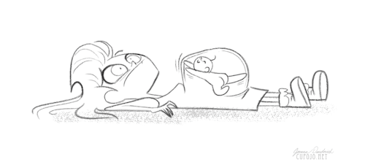
Préparation physique
Préparer le col
Caulophyllum
Actaea racemosa
Préparation vasculaire
Arnica
(!) pas de basse dilution

Slide 43
Pelvis dur
Bellis perennis
C’est l’Arnica du pelvis et du sein, douleurs pelviennes, syndrome de Lacomme, varices pelviennes.
Prépare les tissus pour une meilleure cicatrisation (épisiotomie, déchirure).
Pelvis mou
Helonias
Femme fatiguée par des grossesses répétées, déprimée par son état et par la pensée de l’accouchement prochain. Douleurs lombaires rendant la marche difficile. Restitue tonicité morale et physique !

Slide 44
Le jour du terme pour favoriser une entrée en travail « fluide »
Les médicaments de peur ou d’angoisse
 | Gelsemium | Ignatia
Signes physiques | Tremblements | Spasmes en boule
Signes psychiques | Trac Peur de se qui va se produire | Paradoxes Se plaint ++ Ne suit pas les conseils
Modalités | > Préparation accouchement > accompagnement | < préparation accouchement > distraction

Slide 45
Les médicaments de col
Actaea racemosa, Caulophyllum
Les médicaments de muscle
Arnica, Gelsemium
 | MAP | Accouchement | Signes concomitants
Actaea racemosa | 5CH | 15CH Asthénique spasmée OI tonique | Peur pour son bb Sensibilité C7
Caulophyllum | 30CH | 5CH à 9CH Col rigide CU en salves | Frileuse Soif ++ Maussade
Pulsatilla | Utérus contractile MAP lente | Hypocinésie de fréquence et d’intensité Terme dépassé | < solitude > accompagnement
Gelsemium | CU peu intenses, mais base peut être tonique | Emotivité Pour accompagnant aussi ! | Tremblements

Slide 46
Le jour du terme
Les médicaments « de la patiente » en 15 ou 30 CH
Prescrire une dose globules ou 5 granules par jour pendant 48h
Pulsatilla : patiente craintive, docile, manque de confiance en elle mais confiante dans une personne de son entourage ou un soignant compatissant
Sepia : patiente indifférente, pesanteur pelvienne, impression de bébé bas
Nux vomica : patiente exigeante, autoritaire, ne supporte pas que l’on décide d’attendre 48 heures, veut de l’action
Col favorable : Pulsatilla, Sepia
Col non favorable : Actaea racemosa, Caulophyllum, Belladonna, Nux vomica

Slide 47
A l’arrivée à la maternité, les patientes difficiles à examiner
Aconit napellus
Primipares pléthoriques.
Hyperesthésie locale.
Peur de tout (de la mort), protectrice ++ sur bébé.
Platina
Ne supporte aucun linge.
Examens gynécologiques et rapports toujours difficiles.
Haute idée d’elle-même, exigeante.

Slide 48
Nux vomica
Passe son temps (et le vôtre) dans les toilettes.
Contexte hémorroïdes, surmenage, troubles digestifs.
Très tonique, aime café et épices.
Chamomilla
Rabroue l’infirmière qui essaie de la calmer.
Irritée par son mari.
Réclame la péridurale avant de dire bonjour.

Slide 49
Faux travail, début de travail, phase de latence
active
spasmée passive
comportement
2 aspects
localement : col, CU

Slide 50
Comportements – Type active, initiatives
Femme qui reste debout, marchant de long en large, pour s’arrêter lors des contractions utérines. Concentrée, se tient le front pour mieux lutter contre la douleur.
Belladonna
Pousse très fort sur l’obstacle du col.
Périnée et col épais, vagin chaud.
Bearing-down ++ > debout et < allongée.
Chamomilla
Colère.
Kalium carbonicum
Grande faiblesse, douleurs fulgurantes, angoissantes, irradiant du dos vers les fesses. Lombalgies. Prévoir accouchement en genu-pectoral.

Slide 51
Nux vomica
Irritable, veut tout contrôler.
Hypersensible au bruit, lumière, odeurs.
Répéter car action brève.
Coffea
Avait idéalisé l’accouchement.
Hyperexcitation esprit + corps.
Sensible ++ à la douleur qui est augmentée par le bruit, le mouvement → super Chamomilla.
CU inefficaces et irrégulières.

Slide 52
Comportements – Type spasmée
Subit les douleurs qui la terrassent et lui font pousser des cris.
Continue à se plaindre entre les contractions au détriment de la récupération.
Grand besoin de soutien physique et moral de la part de l’entourage.
S’agrippe à la personne qui est la mieux placée pour la rassurer.
→ le + d’intervention médicamenteuse : Actaea racemosa

Slide 53
Comportements – Type passive
Se plaint autant, mais les tissus sont lâches, la dilatation est rapide.
Par contre expulsion laborieuse (aide instrumentale).
Rétention placentaire.
Caulophyllum : soif ++
Gelsemium : tremblements
Pulsatilla : << si seule
Sepia

Slide 54
Quizz : 3 mots pour chacun de ces médicaments
Actaea racemosa
Caulophyllum
Arnica
Chamomilla vulgaris
Gelsemium
Ignatia

Slide 55
Préparation de terrain
Ne pas oublier le médicament
de Terrain, 1 dose
Prévention des hémorragies :
il n’est jamais trop tard pour Phosphorus.

Slide 56
LE DÉTERMINISME DE L’ACCOUCHEMENT
Actaea racemosa 15CH
10 granules toutes les 6h : 1 tube.
puis Actaea racemosa 30CH,
10 granules toutes les 6h.
ou Folliculinum en échelle
Selon activité utérine et psychisme (cf. le jour du terme)
Gelsemium, Ignatia, Pulsatilla.
Prostaglandines E2 7CH, 10 granules toutes les 6h en alternance avec Actaea racemosa.

Slide 57
CAS CLINIQUE
Mme R, 43 ans, primipare, consulte à 39 SA.
Elle a des contractions régulières et violentes depuis 2 heures. Elle arrive à petits pas en se tenant les reins et demande une couverture à l’arrivée.
Son col est centré, demi-long, tonique à l’orifice interne (un doigt à l’OE) ; la présentation est appliquée et le pronostic obstétrical considéré comme correct. La poche des eaux est intacte.
L’enregistrement confirme des CU d’intensité moyenne, régulières avec un RCF réactif.

Slide 58
CAS CLINIQUE
Que proposez-vous comme prise en charge ?
Que vous manque-t-il comme information ?
Chaque groupe module le cas clinique ET rédige son ordonnance.

Slide 59
L’ACCOUCHEMENT
L’accouchement est un phénomène associant :
des CU (force de pression et de traction) et
le besoin ++ d’oxygénation (du bébé et du muscle utérin).
Le déterminisme exact est encore inconnu.
- Facteurs hormonaux
- Facteurs mécaniques
- Coordination de signaux issus de la mère, de l’enfant et de l’œuf, avec des imbrications psychogènes.

Slide 60

Douleurs dorso-lombaires >> douleurs abdominales
Douleurs lombaires
Kalium carbonicum, douleur se dirigeant vers le bas.
Gelsemium, douleur se dirigeant vers le haut.
Douleurs à départ utérin irradiant au dos
Nux vomica, avec poussée anale.
Sepia, femme indifférente, souhaite qu’on la laisse en paix.
Douleurs à départ utérin irradiant aux hanches
Actaea racemosa, sciatique de la grossesse.
Notes:
60

Slide 61
Douleurs de travail
Améliorée couchée sur le côté
Bryonia
Améliorée couchée sur le côté douloureux,
Améliorée par le massage appuyé
Kalium carbonicum
lombes soutenues, ou 4 pattes, OIDP
Notes:
61

Slide 62
Douleurs de travail
Douleurs irradiant vers le haut
Les + globales : Calcarea carbonica, Gelsemium, Pulsatilla
Gelsemium : en ondes de l’utérus à la gorge, ou traversantes
Sepia : du col vers le haut
Nux vomica : paroxystiques dans le dos et/ou l’anus
Actaea racemosa : du bassin vers le cœur
Douleurs irradiant vers le bas
Kalium carbonicum : irradiations vers les cuisses et/ou les muscles fessiers
Phytolacca : névralgie irradiant jusqu’aux genoux
Belladonna : lombes vers cuisses, vagin chaud, fièvre
Actaea racemosa spasmes avec paroxysmes
Sacro-iliaques → sciatiques
Sacrum → hanches, aines, cuisses
Notes:
62

Slide 63
Début de travail
Aconit peur de mourir
Phosphorus coagulopathies fonctionnelles
Nux vomica pousse dès le début du travail, douleurs anales
utérus spasmodique
Ignatia douleurs spasmodiques
préférer sophrologie, hypnose
< par respiration en lien avec les CU

Slide 64
Dissociation utérus-col
Patiente au caractère fort.
Difficulté au lâcher-prise.
Spasmes du corps utérin : Nux vomica.
Spasme du col : Belladonna.

Slide 65
La phase d’expulsion
Arrêt des CU au moment de l’expulsion : Pulsatilla
CU correctes mais la femme a peur de pousser : Gelsemium

Slide 66
ACTES TECHNIQUES
ET LEURS SUITES
La péridurale
Arnica
Systématiquement.
Staphysagria
Systématiquement.
Hypericum
Douleur au point d’injection. Toujours en hautes dilutions.

Slide 67
La césarienne réglée
Avant
Arnica, en moyennes ou hautes dilutions
Gelsemium
Phosphorus

Slide 68
Après
Apis mellifica : œdème > applications fraîches, arrêter dès amélioration.
Arnica : réduire hématome, espacer selon amélioration.
China rubra : asthénie post-opératoire, suite perte liquides organiques.
Hypericum perforatum : douleur névralgique qui suit le trajet
du nerf, espacer selon amélioration.

Slide 69
Opium
Drainage des anesthésiques.
Lutte contre parésie intestinale.
Raphanus niger
Reprise du transit, évacuation des gaz.
Staphysagria
Suite de plaie par instrument tranchant.

Slide 70
Tranchées
Caulophyllum
Utérus insuffisamment réactif.
Secale cornutum 5CH
Lochies foncées d’odeur désagréable ou suite de délivrance artificielle difficile
Colocynthis
Magnesia phosphorica
Cuprum metallicum
Prostaglandines F2α
Fraxinus, Aurum muriaticum natronatum
Utérus mou dans un contexte de fibrome.

Slide 71
S’il y a eu de la fièvre en cours de travail
Pyrogenium 9CH, 1 dose par jour sur 1 semaine.
Dissociation pouls/température :
- soit pouls rapide/température modérée.
- soit pouls lent/température élevée : risque cardiaque.
Infection ou abcès persistant.
Avant de prescrire Hepar sulfur.
Pyrogenium 5CH
Préventif (en gynéco-obstétrique +++).

Slide 72
Rétention urinaire aiguë
Apis
Aconit
Gelsemium
Hypericum
Causticum

Slide 73
LES « SUITES DE »
Les suites d’anesthésie
Le réveil de la péridurale
Suite de morphiniques
Opium
Suite de blessure par instrument pointu
Ledum palustre
Suite de trauma neurologique
Hypericum perforatum

Slide 74
Réveil post-péridurale : céphalées
Hypericum perforatum
Douleur le long du trajet du nerf qui concerne le territoire traumatisé.
Douleur des terminaisons nerveuses.
Piqûre profonde, par objet pointu, surtout si a saigné.
Natrum muriaticum
en échelle 9CH-12CH-15CH-30CH
Céphalée battante.
Dépression et psychasthénie secondaire à la déplétion, celle-ci
étant survenue dans un événement aigu.
Natrum sulfuricum
15CH ou en échelle
Brèche dure-mérienne.
Dépression de Novo après rachi ou APD

Slide 75
Réveil post-péridurale : céphalées
Apis
(éviter ++ basses dilutions)
Action brève => répéter toutes les 10 mn, espacer selon amélioration.
Réaction œdémateuse cérébrale ou méningée.
Incoordination et maladresse.
Céphalée nettement améliorée par des applications froides.
Ne pas confondre avec les céphalées congestives des HTA du post-partum

Slide 76
Réveil post-AG
Toux
Spongia tosta, Mercurius solubilis, Belladonna
Nausées
Nux vomica, Ipeca
Douleur
Arnica > couché tête basse.
Colocynthis > chien de fusil.
Caulophyllum spasmes utérins.

Slide 77
Suites anesthésiques : rétention urinaire
Aconit
Rétention a frigore et post-trauma.
Gelsemium
Inhibition musculaire et tremblements.
Opium
Désintoxication morphinique.
Nux vomica
Spasme urétro-vésical, réveil pénible.

Slide 78
Suites de sondage
Infection aiguë (post-sondage)
Pyrogenium anti-infectieux, antipyrétique
(De préférence avant, mais efficace aussi après)
Germe connu biologiquement ou cliniquement
E.coli : patiente qui se sait sujette à ces infections, hématurie, effets des toxines
Strepto B : portage connu endométrite associée
Germe non identifié → privilégier un cocktail antiseptique
et
Staphysagria ou Echinacea : anti-infectieux, immunostimulant

Slide 79
CAS CLINIQUE
Mme R, 33 ans, vient d’accoucher de jumeaux par les voies naturelles, sous anesthésie péridurale, sans geste instrumental.
Elle a eu une toute petite déchirure périnéale.
A J2, elle se plaint de douleurs anales lorsqu’elle est allée à la selle.
Quelles questions lui posez-vous ?
Que regardez-vous à l’examen clinique ?

Slide 80
CAS CLINIQUE
Quelles sont les sensations ? Piqûre, douleur en écharde, démangeaisons.
Est-elle constipée ?
A-t-elle des problèmes vasculaires autres ? (douleurs de jambe, varices)
A l’examen : fissure anale nette et ecchymose.

Slide 81
CAS CLINIQUE
Elle n’est allée à la selle qu’une fois depuis l’accouchement et a eu des douleurs très importantes comme une écharde qui ont persisté plusieurs heures après. Elle appréhende beaucoup les prochaines selles.

Slide 82
Mme Blanche GRANULE
sage-femme DE
44, Grande Route
28120 Illiers sur dose
-----
01 56 96 98 28
----
RPPS 200000078310
Illiers, le 30/05/20
i
Mme G, 15/03/1987

ARNICA 9 CH
5 granules 2 fois par jour
7 jours
NITRICUM ACIDUM
5 granules 2 fois par jour
7 jours
Espacer suivant amélioration
RATANHIA POMMADE
Une application 2 fois par jour, renouveler en cas de douleur
Cette ordonnance est donnée à titre d’exemple, l’homéopathie étant une médecine individuelle.
proposition d’ordonnance
Notes:
Demander à une sage-femme de faire l’ordonnance
Choix du médicament
Choix des dilutions
Faire préciser quand prendre les médicaments dans la journée
Pas de solution unique…
Aborder le traitement de terrain
Revoir la matière médicale de Sepia vue dans J1

Slide 83
MATIÈRE MÉDICALE
focus sur….

Slide 84
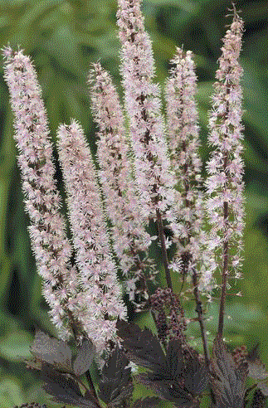
ACTAEA RACEMOSA
Key-note : vit au rythme de ses règles
sensible vertébrale C3-D3
Actée à grappes
Morphotype : nerveuse et frileuse (froid humide)
aggravation aux périodes instables
hormonalement
Comportement : fond vagotonique avec paroxysmes
Latéralité : gauche

Slide 85
ACTAEA RACEMOSA grossesse
Spasmes sympathico-toniques (cou, dos)
Crainte ++ de l’accouchement : tristesse, peur de devenir folle, peur pour son bébé >>> peur pour elle-même
CU : MFCS, MFCT, MAP
Douleurs des petites articulations
ACTAEA RACEMOSA accouchement
Préparer en ramollissant le col
Col spasmé + CU irrégulières
Chaussettes
ACTAEA RACEMOSA post-partum
Préparer col avant pose DIU

Slide 86
ACTAEA RACEMOSA et ses complémentaires
Aigus :
Chamomilla, Colocynthis, Caulophyllum, Ignatia, Lachesis
Chroniques :
Ignatia, Platina, Lachesis, Natrum muriaticum, Silicea, Tuberculinum, Calcarea fluorica
Médicament de dépression : Ignatia, Lachesis, Natrum muriaticum
Médicament de folie : Alumina, Ambra grisea, Lachesis, natrum muriaticum
Médicament d’utérus : Caulophyllum, Viburnum opulus

Slide 87
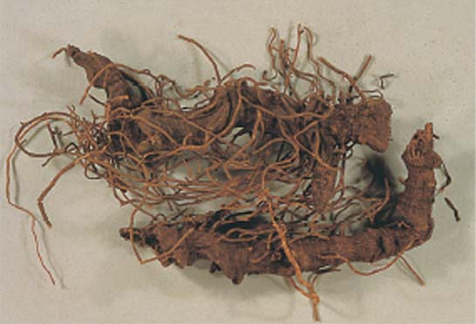
CAULOPHYLLUM
Key-note : dystocie du col avec rigidité et inertie utérine
Cohosh bleu ou Léontice
Cibles : utérus, petites articulations des mains /pieds
Médicament d’action locale : médicament des utérus paresseux

Slide 88
CAULOPHYLLUM grossesse
1er trimestre : fausse couche par atonie utérine
MAP : en 15CH renforce le col, diminue les CU
3ème T : sensation de piqûre d’aiguille sur le col
CU de fin de grossesse (7CH ou 9CH)
Terme dépassé par absence de CU
Syndrome du canal carpien avec douleurs erratiques
Attention : certaines patientes réagissent à l’inverse, dans ce cas modifier la hauteur de dilution

Slide 89
CAULOPHYLLUM accouchement
Dystocie cervicale :
Utérus de lutte sur col rigide avec épisodes d’atonie intercurrents
Quand les CU reprennent, sensation de poussée vers le bas irradiant aux membres inférieurs, sans progression du travail
Dystocie dynamique :
Initiale ou secondaire à hypercinésie
CU irrégulières, fugaces, peu intenses

Slide 90
CAULOPHYLLUM post-partum
Tranchées
Lochies prolongées par atonie : noirâtres, accompagnées d’épuisement et de tremblement intérieur
+ tard : dysménorrhée
Bébé : muguet
Modalités
Aggravation la nuit
Latéralité gauche

Slide 91
CAULOPHYLLUM et ses complémentaires
Aigus
Actaea racemosa, Gelsemium,
Viburnum opulus, Arnica (utérus)
Aranea, Viola, Hypericum (canal carpien)
Chroniques
Sepia, Pulsatilla

Slide 92
A
En annexe au diaporama
à la disposition des enseignants et des stagiaires

Slide 93
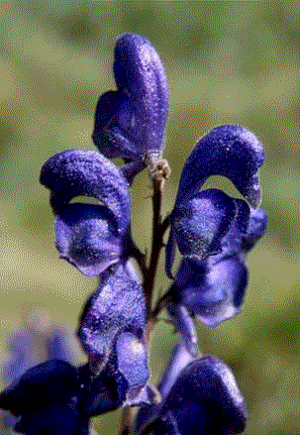
MATIÈRE MÉDICALE
ACONIT
Angoisses avec peur de la mort
ou de mal accoucher.
HTA.
Accouchement : angoisse avec agitation.
Post-partum : rétention d’urines

Slide 94
AESCULUS
Hémorroïdes et varices avec lourdeurs des jambes – douleurs lombo-sacrées. Penser à la FPC Aesculus composé.
ALUMINA
Constipation atone, selles sèches – sécheresse vaginale – désir d’aliments indigestes – leucorrhées abondantes, irritantes, jaunes avec prurit.
AMBRA GRISEA
Hypersensibilité.
Constipation spasmodique.

Slide 95
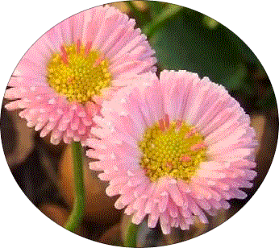
ARGENTUM NITRICUM
Troubles digestifs : pyrosis, gastralgies brûlantes et rongeantes, ballonnements épigastriques avec éructations bruyantes en 5CH ;
Si troubles psychiques, passer en 15CH-30CH.
BELLIS PERENNIS
C’est l’Arnica du pelvis et du sein – douleurs pelviennes – syndrome de Lacomme – varices pelviennes.
Post-partum : congestion pelvienne avec douleurs.
Douleurs lombo-sacro-coccygiennes.
La pâquerette vivace

Slide 96
BRYONIA
Seins douloureux.
Nausées et vomissements < par le moindre mouvement.
Constipation atonique avec de grosses selles.
Allaitement : engorgement mammaire avec seins durs > bien serrés dans le soutien-gorge.
Sevrage.
CALCAREA CARBONICA
Boulimie avec désirs de féculents, sucré et laitages.
Troubles digestifs : acidité de tout le tube digestif, diarrhée.
Allaitement : tendance à l’hypergalactie.
CALCAREA PHOSPHORICA
Syndrome de Lacomme.
Bébé : prématurité.
Petit poids de naissance ou mauvaise prise de poids.

Slide 97
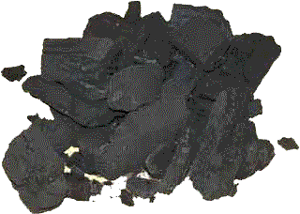
CARBO VEGETABILIS
Key-note : désire être éventée.
Absence d’anxiété malgré tableau sévère
Charbon de bois
Suite de : maladie grave (pronostic engagé)
Morphotype : corps froid, bleuté, sauf la tête qui est chaude (ne peut s’éventer seule)
Comportement : indolente et ramollie, paresseuse ; perte de l’élan vital
Aliment : dégoût du lait et des matières grasses
Diathèse : Tuberculinisme, luèse

Slide 98
CARBO VEGETABILIS grossesse
Nausées du 1er trimestre avec asthénie
Lipothymies au réveil
Hémorragie de muqueuse
Digestion très difficile en mode putréfiant (haleine, éructations +++, flatulences, diarrhée) allant jusqu’à une odeur cadavérique
Chute des cheveux, qui sont douloureux

Slide 99
CARBO VEGETABILIS grossesse 2
3ème trimestre +++
Asthénique et languissante
Nausées du 3ème trimestre
Dilatations veineuses du MI
Varices vulvaires
Suite d’affection sévère, de collapsus

Slide 100
CARBO VEGETABILIS accouchement et post-partum immédiat
Hypocinésie d’intensité : même les CU cessent en raison de l’asthénie
Essoufflement ++
Suite de perte de liquides organiques
CARBO VEGETABILIS post-partum lointain
Perte de l’énergie vitale
Froideur des extrémités, du front, de l’haleine
Dépression post-natale +/- irritabilité

Slide 101
CARBO VEGETABILIS allaitement, bébé
Gastralgie lors de la tétée
Tristesse et prostration en fin de tétée et après (réflexe d’éjection dysphorique)
Bébé relevant ou étant passé par une réanimation ou un service de réa

Slide 102
CARBO VEGETABILIS modalités
Amélioration : par les éructations, la ventilation
par la surélévation des jambes
Aggravation : le soir, la nuit
au grand air, au froid
temps chaud et humide
nourriture grasse, beurre, lait, café
par le vin

Slide 103
CARBO VEGETABILIS et ses complémentaires
Aigus :
Drosera, Secale cornutum, China rubra
Chroniques :
Kalium carbonicum, Phosphorus, Natrum muriaticum

Slide 104
CAUSTICUM
Constipation : 5CH.
Incontinence d’urines : 9CH.
Myoclonies.
Leucorrhées irritantes, nocturnes.
Post-partum : incontinence d’urines.
Fissure du mamelon.
Mauvaise cicatrisation avec des cicatrices fines, atrophiques (césarienne, épisiotomie).
Bébé : naissance difficile, prématurité.
CHAMOMILLA
Intolérance à la douleur.
Accouchement : intolérance totale à la douleur.
Colères avec insultes qu’elle regrette ensuite.
Agitation.

Slide 105
CHINA
Asthénie avec hypotension par hypovolémie.
Ballonnement abdominal non amélioré par les gaz.
Accouchement : hémorragie de la délivrance.
Dépression du post-partum chez une femme qui a beaucoup saigné, asthénique, anémique.
Allaitement : épuisement après tétée.
Bébé : ictère.

Slide 106
CONIUM MACULATUM
Le travail
Douleurs spasmodiques. Contractions spasmodiques du col utérin, avec douleurs piquantes et lancinantes
Vertige, tout particulièrement en se retournant dans le lit
Persistance du lait après le sevrage
Insomnie totale et épuisement considérable pendant l’accouchement
Très grande sensibilité à la lumière
Contractions de l’utérus en sablier

Slide 107
Superstition
Vieilles contusions, vieilles foulures. Douleurs des glandes comme par des contusions. Quand le sein a été blessé récemment ou dans un passé plus lointain…
Brûlures d’estomac
Sensation de cerceaux, de bandes ou de quelque chose de serré autour de certaines régions
Visage bleuâtre. Hystérie. Indifférence. Morosité. Tintements, bourdonnements, grondements au niveau des oreilles
Se cure le nez jusqu’à ce qu’il saigne ; douleurs piquantes du bout des doigts. Terribles nausées et vomissements pendant la grossesse. Douleurs piquantes et lancinantes dans le sein gauche comme par des aiguilles. Tremblements des quatre membres

Slide 108
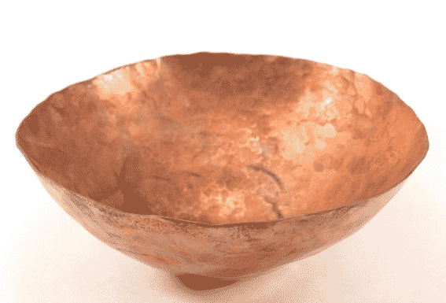
CUPRUM
Crampes – hoquet – météorisme abdominal.
Accouchement : crampes.
DIOSCOREA
Sciatique > par l’extension de la jambe ou lombalgies > en hyperextension.
Accouchement : douleurs intenses > par la surélévation du bassin.

Slide 109

HAMAMELIS
Varices douloureuses. Hémorroïdes.
Une FPC bien utile :
Hamamelis composé
5 granules 3 fois par jour
HEPAR SULFUR
Abcès : sein, paroi, épisiotomie.
HYDRASTIS
Constipation atonique avec de grosses selles. Fissures du mamelon.
IGNATIA
Anxiété. Troubles digestifs nombreux, changeants et paradoxaux.
Mictions fréquentes. HTA.

Slide 110

IPECA
Hypersialorrhée.
Nausées constantes avec langue propre,
non améliorées par les vomissements.
IRIS VERSICOLOR
Hypersialorrhée avec pyrosis.
Gastralgies brûlantes par hypersécrétion de sucs gastriques entraînant des vomissements très acides et abondants, soulageant peu de temps.

Slide 111
LUESINUM
Hypersialorrhée.
Caries dentaires.
Chute de cheveux.
Insomnie totale.
Douleurs lombo-sacrées.
Accouchement : hyperlaxité ligamentaire qui facilite l’expulsion.
Drainage diathésique.
LYCOPODIUM
Tristesse, dépression.
Manque de confiance en soi, peur de ne pas bien se comporter, faire ce qu’il faut, pendant l’accouchement et pour le bébé.
Troubles digestifs : ballonnements disproportionnés au début de la grossesse, fringales vite rassasiées, constipation.
Post-partum : chute de cheveux.

Slide 112
MAGNESIA PHOSPHORICA
Rétention d’urines.
Douleurs spasmodiques obligeant à se plier en deux, ce qui améliore.
Accouchement : dilatation difficile.
Douleurs aiguës spasmodiques.
Rétention placentaire.
MEDORRHINUM
Infection vaginales récidivantes.
Drainage diathésique.

Slide 113
MERCURIUS SOLUBILIS
Troubles odonto-stomatologiques :
Goût métallique dans la bouche.
Stomatite, gingivite, parodontose, aphtes (Mercurius corrosivus).
Odontalgies.
Hypersialorrhée avec grosse langue gardant l’empreinte des dents.
MUREX
Syndrome de Lacomme.

Slide 114
NATRUM MURIATICUM
Augmentation de l’appétit, de la soif, du goût pour le salé, sans prise de poids.
Constipation avec des petites selles.
Lombalgies > par la pression forte.
Sécheresse vaginale avec dyspareunie.
Herpès, mycoses, incontinence urinaire.
NATRUM SULFURICUM
Prise de poids importante par rétention d’eau.
Péridurale : douleur due à la brèche méningée.
Bébé : naissance traumatique.
NITRICUM ACIDUM
Parodontose – hémorroïdes – fissures nettes, pouvant saigner, avec douleurs en écharde.

Slide 115
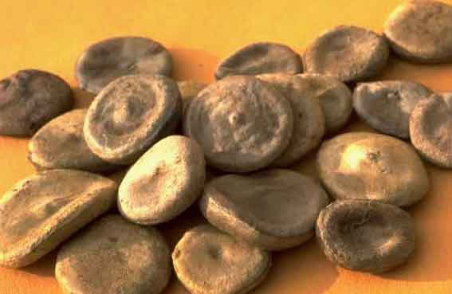
NUX VOMICA
Lombalgies avec contractures musculaires.
Nausées, vomissements, constipation
avec faux besoins.
Hypersomnie postprandiale.
< par les excitants.
Hémorroïdes internes, hyperalgiques,
> par les applications froides.
HTA.
Accouchement : hyperspasmodicité utérine entraînant des contractions inefficaces.
Contractions ressenties dans le rectum, avec faux besoins.
Désir de maîtriser la situation.
Bébé : régurgitations et troubles digestifs divers.
Syndrome de sevrage avec nervosité excessive, secondaire à une prise de benzodiazépines ou d’autres drogues pendant la grossesse (facilite le drainage hépatique).

Slide 116
OPIUM
Constipation atonique avec scybales dures et noires.
Post-partum : rétention d’urines.
Bébé endormi, après anesthésie de la mère ou prise de benzodiazépines par la mère durant la grossesse.
PHYTOLACCA
Allaitement : agit sur les muscles des acini mammaires en facilitant l’écoulement du lait.
Engorgement mammaire.
Fissure des mamelons avec douleurs irradiant dans le dos.

Slide 117
PSORINUM
Frilosité – mycoses récidivantes – faim canine la nuit – drainage diathésique.
RICINUS
Allaitement : agalactie, stimule la lactation en basse dilution
(3x à 4CH).
Arrêter la lactation : 1 ou 2 doses en 30CH.
Asthénie importante.
RUTA GRAVEOLENS
Douleurs ligamentaires < à la fatigue.
Syndrome de Lacomme.

Slide 118
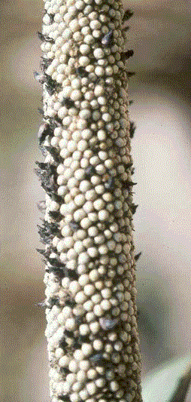
SECALE CORNUTUM
Champignon parasite de la fleur de seigle.
Ergot de seigle.
Aspect général
Femme maigre, pâle, fatiguée,
avec des cernes marquées.
Action artériolaire
Claudication intermittente.
Crampes violentes des MI et de l’utérus.
Fourmillements, paresthésies, brûlures des extrémités.
Syndrome de Raynaud.
Syndromes vasculaires cérébraux : vertiges, céphalées, encéphalopathie, myélopathies, paralysies d’origine vasculaire.
Le patient est très anxieux.

Slide 119
Hémorragies de sang noir
Règles hémorragiques, faites de sang noir, peu ou pas de caillots
Mauvais état général : yeux cernés, corps froid (mais la femme paradoxalement se découvre), maigreur ++
Contractions utérines pendant l’hémorragie ; le col est ouvert, ramolli
Inertie du travail pendant l’accouchement
Hémorragies des rétentions placentaires ; sang noir qui coagule mal
Syndrome dysentérique
Diarrhée verdâtre, abondante
Douleurs abdominales crampoïdes et brûlantes
Corps froid, sueurs froides avec intolérance à la chaleur, recherche le frais

Slide 120
SILICEA
Caries dentaires et parodontose.
Troubles des ongles, tachés de blanc, cassants.
Hypersensibilité aux infections (ORL ++, cutanées).
Constipation atonique.
Post-partum : mauvaise cicatrisation.
Infections faciles : abcès du sein, ulcération des mamelons.
Allaitement : hypogalactie par asthénie.
Bébé : tète mal.
STAPHYSAGRIA
Cystalgies, cystites à urines claires.
Lumbago, < au lit et au réveil.
Faim canine même après le repas.
Post-partum : cicatrisation des plaies provoquées par un instrument tranchant.

Slide 121
SULFUR
Gros appétit chez une bonne vivante : « mange pour deux ».
Prise de poids.
HTA.
Prurit vulvaire avec rougeur, < au lit.
Hémorroïdes avec rougeur.
Constipation ou diarrhée matinale.
THUYA
Œdème et troubles capillaires par rétention d’eau.
Prise de poids importantes, gynoïde, avec obésité postgravidique.
Leucorrhée.
Cystites.
TUBERCULINUM
Drainage diathésique.

Slide 122
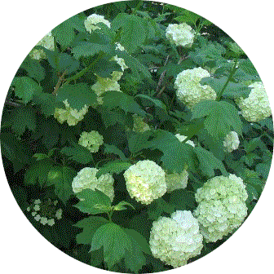
VIBURNUM OPULUS
Menace de fausse-couche précoce.
« Malaise général associé à des
troubles pelviens,
aggravation au mouvement,
amélioration au repos » (Clarke).
La boule de neige

Slide 123
Les douleurs surviennent soudainement avec une intensité terrible.
Avant les règles : « bearing-down » intense ; tiraillement des muscles antérieurs des cuisses ; algie et poids dans la région sacrée et au-dessus du pubis ; « si nerveuse qu’elle ne peut rester assise sans bouger » (Tyler).
Dysménorrhée. Les douleurs commencent en bas du dos et rayonnent autour de l’abdomen, dans la région inguinale et descendent dans les cuisses. « Douleurs du dos, qui finissent en crampe dans l’utérus ou qui descendent le long de la face antérieure des cuisses » (Boger).

Slide 124
ZINCUM
Impatiences des MI ou syndrome des jambes sans repos.
« Le zinc est aux nerfs ce que le fer est au sang ».

Slide 125
La périphlébite
Pyrogenium : prévention des infections si contexte septique
Belladonna : rougeur, œdème, douleur battante
Apis : œdème rosé, douleur piquante, prurit, > par le frais
Vipera : œdème livide, douleur de gonflement,
d’éclatement, < jambes pendantes, > en surélevant les jambes
Lachesis : aspect violacé, bleuâtre, ecchymotique
Arnica : fragilité des capillaires, douleurs à type de
meurtrissure
Hamamelis : fragilité capillaire, veines bleuâtres, violacées,
tendance aux hémorragies passives
Arnica + Hamamelis : les séquelles de phlébite

Slide 126

Pharmacie homéopathique

Slide 127
La trousse de la SF
Minimale | Fort utile | Utile | Urgence
Apis 9,15,30 Arnica 9,15,30 Belladonna 9 Chamomilla 15 Gelsemium 15,30 Pyrogenium 9 | Actaea racemosa 5,15 Caulophyllum 5, 7, 9, 30 China 9 Colocynthis 9 Magnesia phos 9 Lachesis 9, 15 Phytolacca, 4,5,7,9,15 Pulsatilla 15 | Aesculus composé Causticum 9,15 Lachesis 9, 15 Nitricum acidum 9 Viburnum opulus 5 | Aconit 15 Bryonia 9 5,9,30 Hepar sulfur 9 Muriaticum acidum 15 Ricinus 5,30 Secale cornutum 5,9,15

Slide 128
La trousse de la patiente
Minimale | Accouchement | Vacances
Apis 9,15,30 Arnica 9,15,30 Belladonna 9 Chamomilla 15 Gelsemium 15,30 Pyrogenium 9 | Actaea racemosa 5,15 Caulophyllum 9, 30 China 9 Pulsatilla 15 Aesculus composé Sepia dose et granules Ignatia 15 Causticum 9,15 Nitricum acidum 9 | Cocculus 9 Aconit 9

